Slide 1
聯合百科電子出版有限公司
www.udpweb.com.tw

Slide 2
核心業務
●人文、社會、藝術類內容之數位典藏加值製作
●原文影像/全文定位技術加值之知識庫
●適宜中文閱讀之IOS/Android/Win數位典藏/電子書平台系統
●學習型電子書/數位典藏規劃製作
●全球性的華語文知識庫行銷通路
●高精度軍規數位地圖資料庫代理銷售

Slide 3
榮譽記錄
研發成果/獲獎/名稱 | 時間 | 說 明
●「國家科技進步獎」 | 1998 | 「解放軍報」於中國獲得
●「數位出版創新獎」 | 2006 | 「歷代書法碑帖集成」獲新聞局頒發
●入圍「數位出版金鼎獎」 | 2007 | 「台灣文獻叢刊續編」獲新聞局頒發
●入圍「數位出版金鼎獎」 | 2010 | 「中央研究院歷史語言研究所集刊全文檢 索資料庫」獲新聞局頒發
●「數位典藏國家型計劃」 補助 | 2011 | 「經典人文學刊庫」獲國家型數位學習與 數位典藏計畫補助
●「文建會視覺藝術補助」 | 2011 | 「雄師美術知識庫」獲文建會補助
●入圍「數位內容產品獎」 | 2011 | 「雄師美術知識庫」獲經濟部工業局頒發
●臺北市政府「研發補助」 與「獎勵補助」 | 2011 | 「經典藝文雜誌庫」獲台北市政府產業發 展局補助
●文化創意產業優惠貸款 | 2012 | 「雅書云」新平台獲文化部優惠貸款

Slide 4
全球代表性客戶
 | ●美國 | 哈佛大學、耶魯大學、普林斯敦大學、哥倫比亞大學、布朗大學、柏克萊加州大學 (及聖地牙哥等6所加大分校)、匹茲堡大學、亞歷桑那大學、紐約大學、密西根大學、夏威夷大學、賓州大學、明尼蘇達大學、國會圖書館、Carleton College.St. Olaf, College、Macalester College、Univ of assachusetts-Amherst、Dartmouth、Baker/Berry、Van Pelt、Wilson、DeWitt Wallace、Rolvaag紀念圖書館等
 | ●加拿大 | 多倫多大學、馬尼托巴大學
 | ●英國 | 倫敦大學、牛津大學、倫敦經濟學院、愛丁堡大學
 | ●荷蘭 | Leiden大學
 | ●法國 | 巴黎第七大學、法國國家圖書館等
 | ●德國 | 柏林 Staatsbibliothek圖書館
 | ●澳洲 | 國立澳洲大學、墨爾本大學、南威爾斯大學、維多利亞州立圖書館
 | ●瑞典 | Stockholms大學
 | ●俄羅斯 | 莫斯科 Sel'skokhoziastvennyi' proedz圖書館
 | ●日本 | 神戶大學、佐賀大學、琦玉大學、中國書店
 | ●中國 | 北京大學、清華大學、中山大學、溫州大學、井崗山大學、國家圖書館、南京圖書館、海南圖書館、徐匯圖書館等
 | ●香港 | 香港大學、香港中文大學、香港理工大學、浸會大學
 | ●新加坡 | 新加坡國立大學、新加坡大學

Slide 5
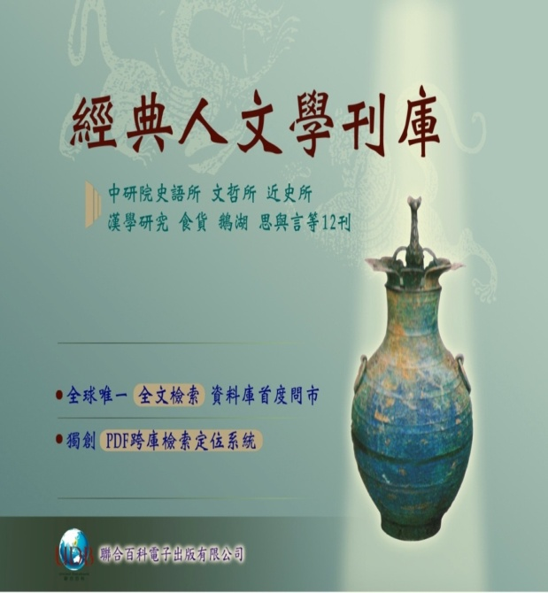
經典人文學刊庫
人文學最具深度的研究利器!
透視文化長河的電子顯微鏡！

Slide 6
經典人文學刊庫
●中研院核心期刊，完整回溯至創刊號
● 1524期經典現刊/絕刊，從首期到當期，完整保存
● 3億字內文，逐字搜尋效能99%，全球唯一
● 17300篇內文、難字重打處理，精確度99.9%
●高難度圖文重新排版，與原版完全如一
●關鍵詞標示至段落，PDF全文複製超便利

Slide 7
經典人文學刊庫
●中央研究院歷史語言研究所集刊
●中央研究院中國文哲研究集刊
●中央研究院近代史研究所集刊
●中央研究院臺灣人類學刊
●中央研究院臺灣史研究
●中央研究院近代中國婦女史研究
●中央研究院口述歷史期刊
●中央研究院近代中國史研究通訊

Slide 8
經典人文學刊庫
●漢學研究
●思與言
●食貨月刊
●鵝湖學誌
●鵝湖月刊
●民俗曲藝

Slide 9
刊 名 | 起迄年 | 期數 | 篇數 | 總字數
1.中央研究院歷史語言研究所集刊 | 1928-2013 | 248 | 1312篇 | 6405萬字
2.中央研究院中國文哲研究集刊 | 1991-2013 | 40 | 460篇 | 2105萬字
3.中央研究院近代史研究所集刊 | 1969-2013 | 81 | 800篇 | 2736萬字
4.中央研究院臺灣人類學刊 | 2003-2013 | 22 | 148篇 | 550萬字
5.中央研究院臺灣史研究 | 1994-2013 | 52 | 279 | 1057萬字
6.近代中國婦女史研究（中研院） | 1993-2013 | 21 | 234篇 | 552萬字
7.口述歷史期刊（中研院） | 1989-2004 | 12 | 76篇 | 240萬字
8.近代中國史研究通訊（中研院） | 1986-2003 | 36 | 633篇 | 750萬字
9.漢學研究 | 1983-2013 | 73 | 2800篇 | 3418萬字
10.思與言 | 1963-2013 | 245 | 1930篇 | 4225萬字
11.鵝湖學誌 | 1988-2013 | 49 | 384篇 | 680萬字
12.鵝湖月刊 | 1975-2013 | 459 | 5395篇 | 6156萬字
13.食貨月刊 | 1971-1988 | 157 | 780篇 | 1000萬字
14.民俗曲藝 | 2006-2013 | 29 | 2522篇 | 600萬字
合 計 |  | 1524期 | 17299篇 | 2.98億字

Slide 10
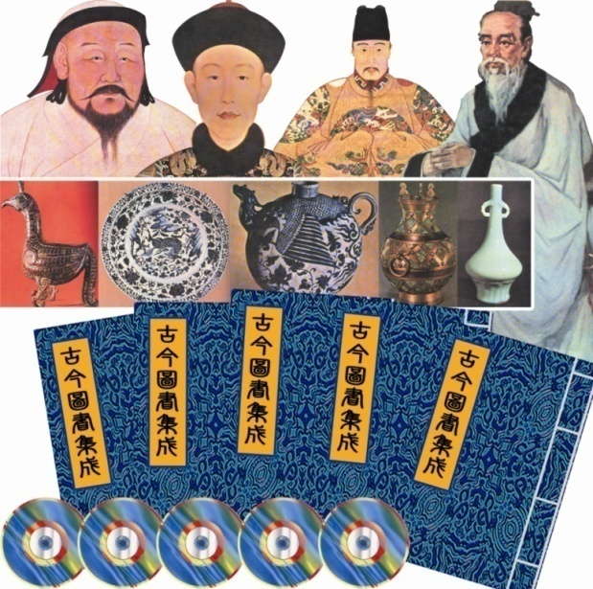
標點版古今圖書集成
●全球最大百科全書,總計1.7億字
●全球唯一標點版,更易理解閱讀
●百餘全球漢學機構訂購,最受歡迎
●上古時代~明末清初，總結數千年中華文化遺產
●同義詞檢索等加值功能

Slide 11
台灣文獻叢刊
●最知名最完整之台灣史料百科全書
●唐宋元明清~日治時代，309種，
4800萬字
●全文圖像版檢索調閱最便利
●集方志、人物、詩文、官書、私檔、孤本、各地開發史、
城市演變、風土民情、政經社會、文化法律等大成

Slide 12
台灣文獻叢刊續編
●整合台灣中國珍稀文獻
●廣羅臺灣文獻叢刊遺珠
●數位全文圖像全球首版
●明清日治時代~1958年
●204種，2500萬字，孤本、手稿、公牘、檔案、方志、
詩文、 譯述
●入圍2007年台灣新聞局「數位金鼎獎」

Slide 13
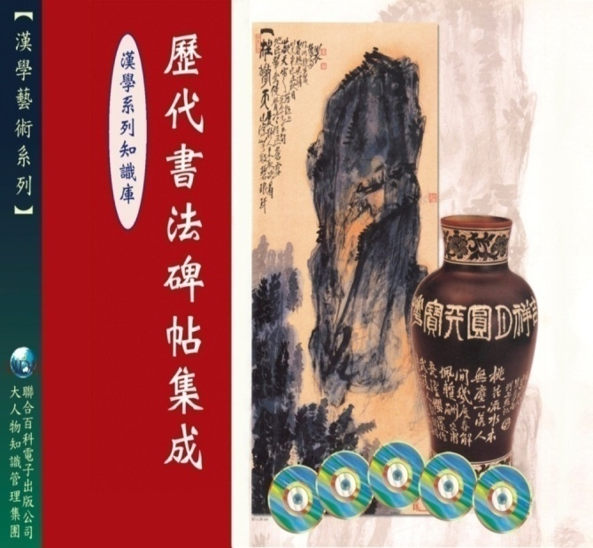
歷代書法碑帖集成
●4014部碑帖、700書家、4000列傳、
萬餘漢字、170萬字釋文
●甲骨金文、秦漢古拓、敦煌寫經、
●單字庫 -翰墨神品，如對原跡
●古今圖書集成「字學典」-註解考證，書家列傳
●研究、教學、賞析、考據、美術應用
●入圍2006年台灣新聞局「數位金鼎獎」
●全帖庫 -上友古人，全文檢索
唐碑宋帖、南北朝墓誌、金元珍本、名清墨跡

Slide 14
雄獅美術知識庫
●見證1971~1996台灣美術史: 東洋畫家、台灣文化、
藝評藝作、人文關懷
●4000位華人藝術菁英絕版作品立體再現
● 33000篇文章、68000幅圖片、10000頁懷舊廣告、
12220則辭條、44000字
●「中國美術辭典」「西洋美術辭典」「台灣美術年鑑」
專業辭條加值功能
●榮獲台灣2011年「文建會」視覺藝術/文創產業補助
●入圍台灣2011年「經濟部工業局」「數位內容產品獎」

Slide 15
「雅書云」
通俗漢學平台
http://www.yaread.com.tw

Slide 16
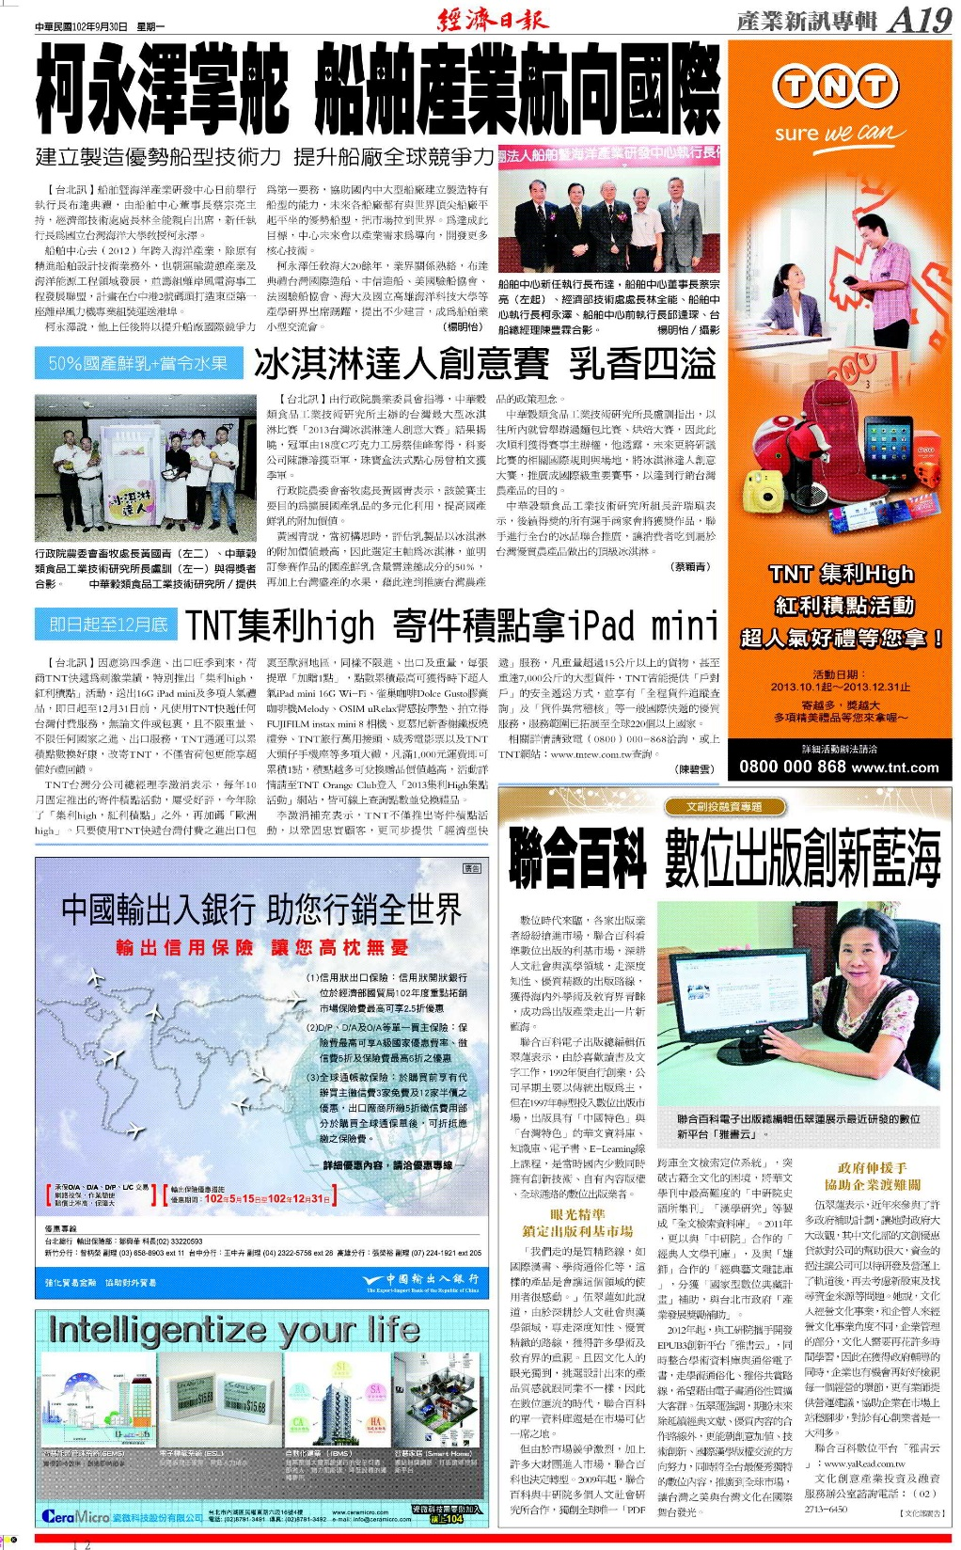
2013/9/30 經濟日報報導

Slide 17
●整合通俗電子書，學術資料庫，
以「漢學通俗化」為橋接口
●整合工研院EPUB3最新技術，
開放性規格，絕對簡便利，全台唯一
●中研院核心期刊，藏書，院士，
國際漢學大師著作等獨家內容

Slide 18
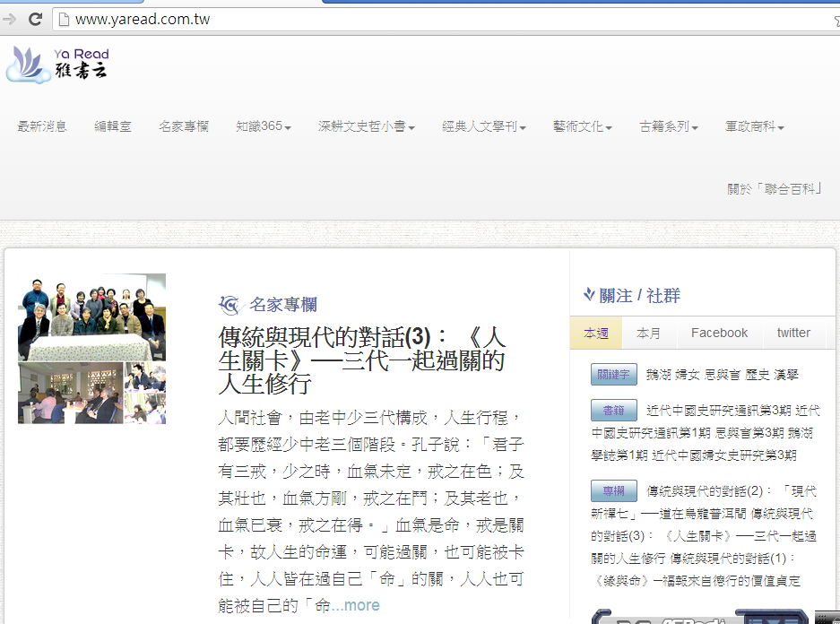

Slide 19
聯合百科電子出版有限公司
www.udpweb.com.tw
電話：02-2392-6108

